Slide 1
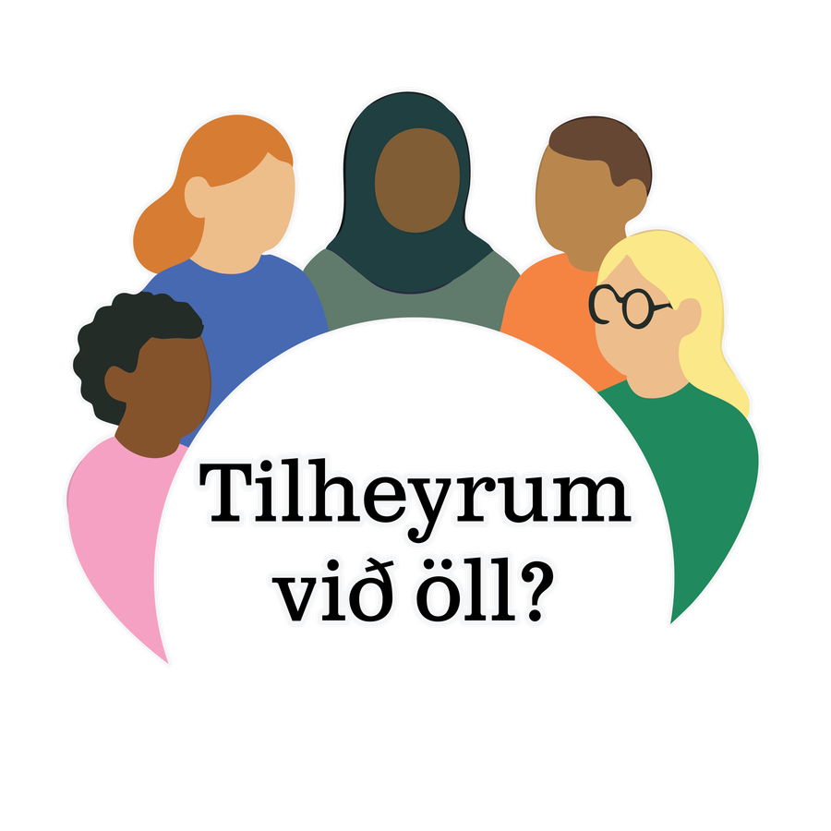
Kynþáttafordómar
(e.racism)

Slide 2


Slide 3
Umræðuspurning 1
Í myndbandinu kemur fram að rasismi sé kerfisbundinn?
Hvað er átt við með því?
English:
In the video, it is said that racism is systemic.
What does that mean?

Slide 4
Umræðuspurning 2
Í myndbandinu kemur fram að í raun megi segja að kynþáttafordómar hafi skapað kynþætti/kynþáttaflokkun en ekki öfugt. Hvað er átt við með því?
.
English:
In the video, it is stated that racism actually created races/racial classification, not the other way around. What is meant by that?

Slide 5
Umræðuspurning 3
Hvernig birtast kynþáttafordómar ennþá í dag?
English:
How does racism still appear today?

Slide 6
Umræðuspurning 4
Hvað er átt við þegar sagt er að kynþáttafordómar geti verið ómeðvitaðir? Nefnið dæmi.
English:
What does implicit bias mean?
Give examples
Ómeðvitaðir
Fordómar
Implicit bias

